Slide 1
LA CARTE DE FRANCE DE LA HAUTE FIDÉLITÉ FRANÇAISE
Ne sont pas localisés les entreprises françaises qui font fait le choix de fabriquer une grande partie ou la totalité de leur production en Chine .

Slide 2
Fabricants d’enceintes acoustiques
Ne sont localisés que les entreprises dont la fabrication ou le montage final des produits finis a bien lieu en France.
Elles sont en effet très nombreuses à faire fabriquer leurs ébénisteries en Europe ou en Asie et à réaliser l’assemblage et le montage en France.

Slide 3
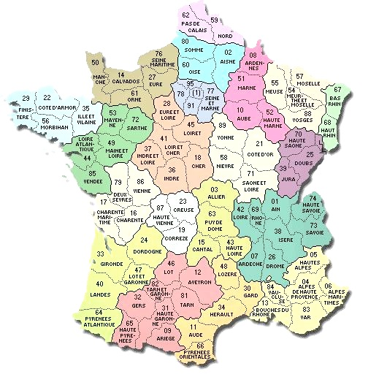

Slide 4
Fabricants d’électroniques
Ne sont localisés que les entreprises dont la fabrication ou le montage final des électroniques a bien lieu en France.
Bien entendu de nombreux éléments et composants sont importés.

Slide 5
@

Slide 6
Fabricants de câbles & accessoires (meubles, casques …)

Slide 8
Ensemble des fabricants

Slide 9
@

Slide 10
La plupart des fabricants sont de très petites entreprises et des artisans
Mais où se trouvent les plus connues ?
Il a fallu faire des choix, pas facile … Cette sélection est totalement personnelle, j’ai tenté de représenter dans les cartes qui suivent les marques dont la notoriété n’est plus à démontrer et dont les produits sont bien distribués.

Slide 11
@

Slide 12
FOCAL
(St Etienne)
@

Slide 13
ATOLL (Manche)
FOCAL
(St Etienne)
@

Slide 14
MICROMEGA
(Région parisienne)
ATOLL (Manche)
FOCAL
(St Etienne)
@

Slide 15
MICROMEGA
(Région parisienne)
ATOLL (Manche)
ATOHM
(Besançon)
FOCAL
(St Etienne)
@

Slide 16
MICROMEGA
(Région parisienne)
ATOLL (Manche)
DAVIS
(Troyes)
ATOHM
(Besançon)
FOCAL
(St Etienne)
@

Slide 17
MICROMEGA
(Région parisienne)
ATOLL (Manche)
DAVIS
(Troyes)
ATOHM
(Besançon)
FOCAL
(St Etienne)
Jean Marie Reynaud
(Charentes)
@

Slide 18
MICROMEGA
(Région parisienne)
ATOLL (Manche)
DAVIS
(Troyes)
ATOHM
(Besançon)
FOCAL
(St Etienne)
Jean Marie Reynaud
(Charentes)
@
WATERFALL
(Var)

Slide 19
MICROMEGA
(Région parisienne)
ATOLL (Manche)
DAVIS
(Troyes)
ATOHM
(Besançon)
LEEDH
(Sarthe)
FOCAL
(St Etienne)
Jean Marie Reynaud
(Charentes)
@
WATERFALL
(Var)

Slide 20
MICROMEGA
(Région parisienne)
ATOLL (Manche)
DAVIS
(Troyes)
ATOHM
(Besançon)
LEEDH
(Sarthe)
FOCAL
(St Etienne)
Jean Marie Reynaud
(Charentes)
@
WATERFALL
(Var)
Pierre Etienne Léon
(Bouche du Rhône)

Slide 21
MICROMEGA
(Région parisienne)
ATOLL (Manche)
DAVIS
(Troyes)
ATOHM
(Besançon)
LEEDH
(Sarthe)
FOCAL
(St Etienne)
LAVARDIN
(Tours)
Jean Marie Reynaud
(Charentes)
@
WATERFALL
(Var)
Pierre Etienne Léon
(Bouche du Rhône)

Slide 22
DEVIALET (usine) (Normandie)
MICROMEGA
(Région parisienne)
ATOLL (Manche)
DAVIS
(Troyes)
ATOHM
(Besançon)
LEEDH
(Sarthe)
FOCAL
(St Etienne)
LAVARDIN
(Tours)
Jean Marie Reynaud
(Charentes)
@
WATERFALL
(Var)
Pierre Etienne Léon
(Bouche du Rhône)

Slide 23
La République du Son
29 novembre 2013

